Slide 1
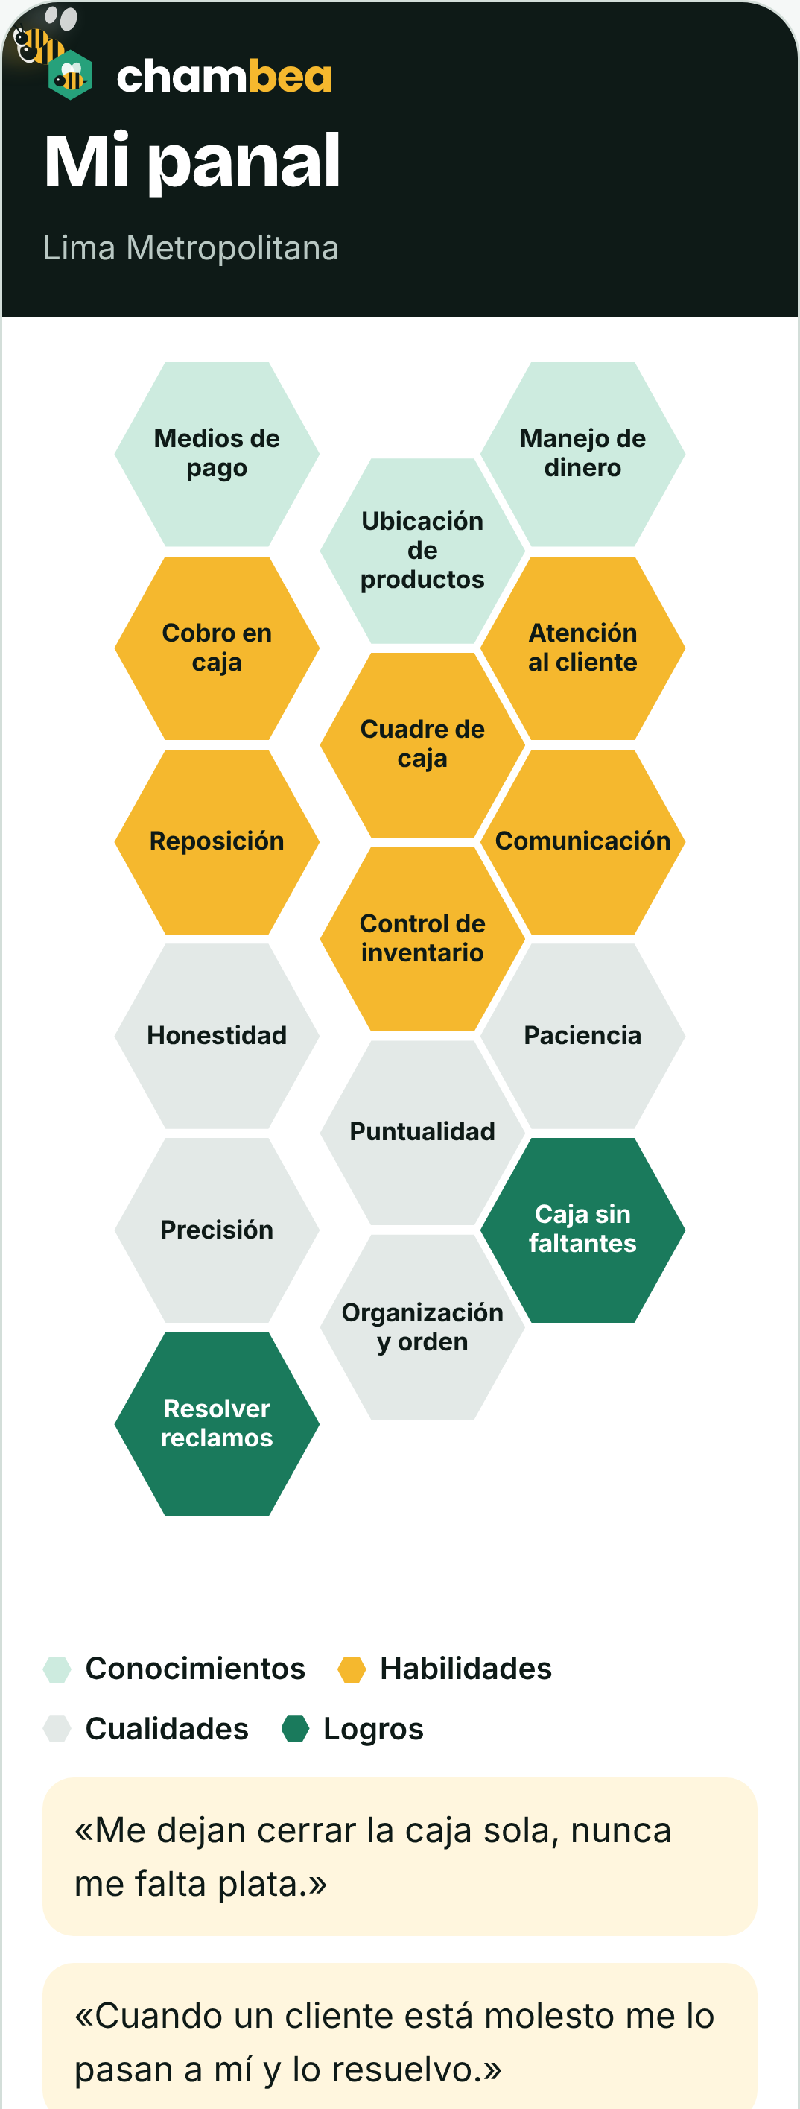
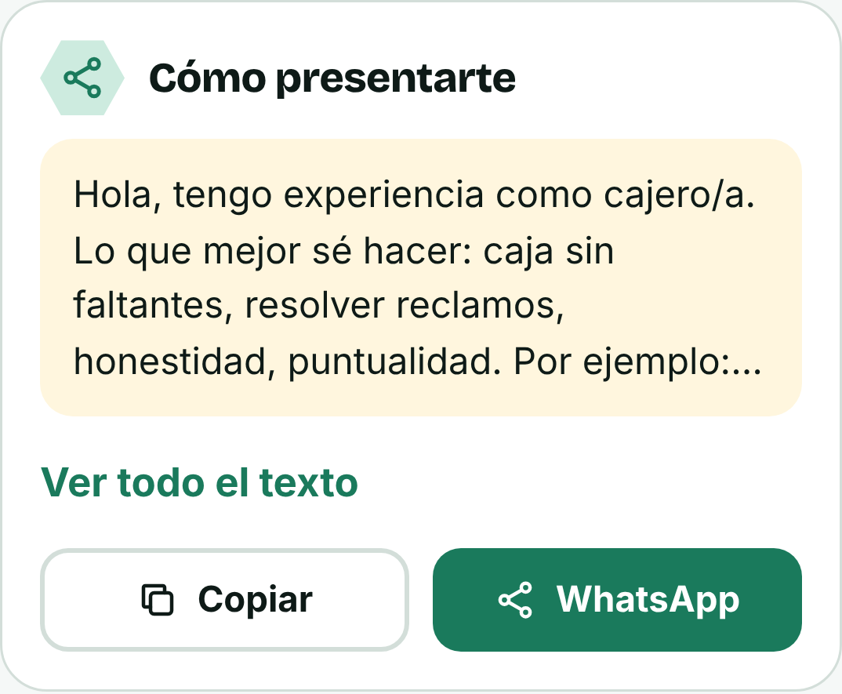
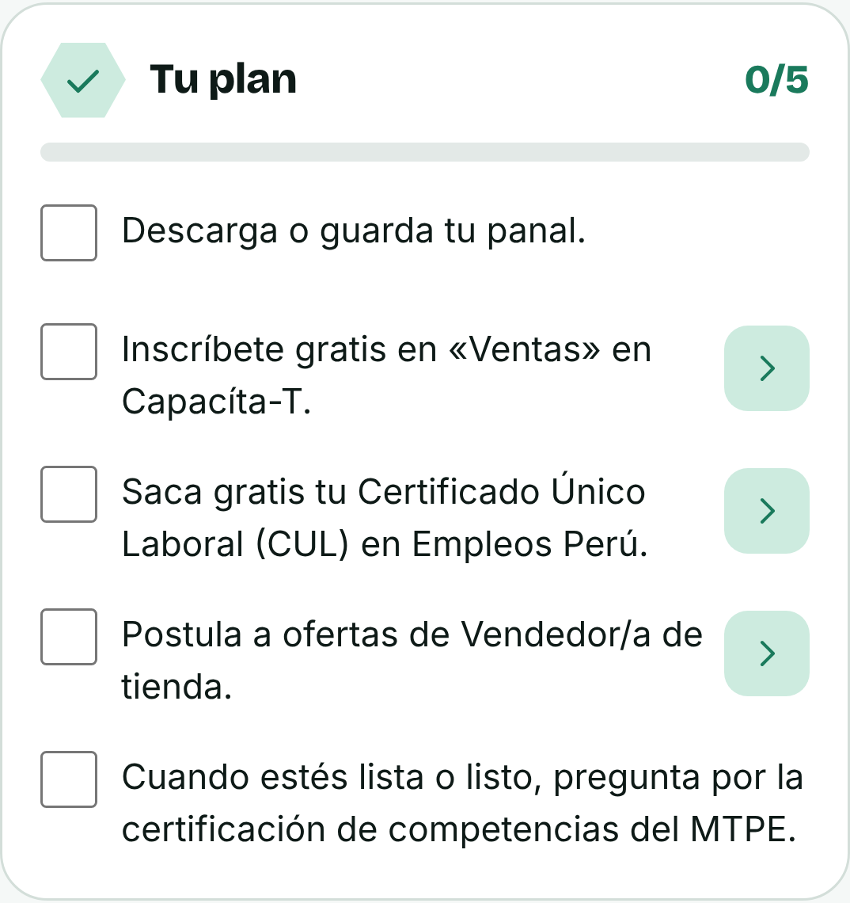
04 · EXPERIENCE
Se lleva su panal: su experiencia, con prueba
1
Prueba, no promesa
Cada habilidad lleva la frase que la demuestra: «Me dejan cerrar la caja sola, nunca me falta plata».
2
Se presenta sin CV
Un texto listo para mandar por WhatsApp o decir en una entrevista.
3
Sabe qué hacer mañana
Un plan: curso gratis en Capacíta-T, Certificado Único Laboral, postular y certificarse.
4
Lo lleva a un asesor
Con un QR o por Keet: el asesor ve su panal sin que ella se registre.
Responde al reto: sus competencias se presentan de forma creíble ante un empleador.
Notes:
EXPERIENCE · Mi panal · 10 segundos
“Al final, Rosa se lleva su panal: cada habilidad con la frase que la prueba, un texto para presentarse sin CV y un plan claro. Puede llevárselo a un asesor con un QR o por Keet.”

Slide 2
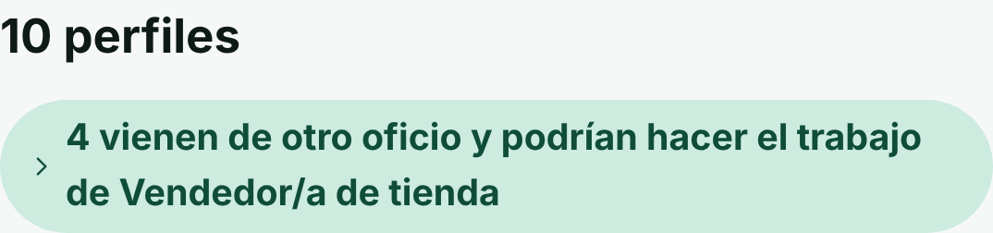
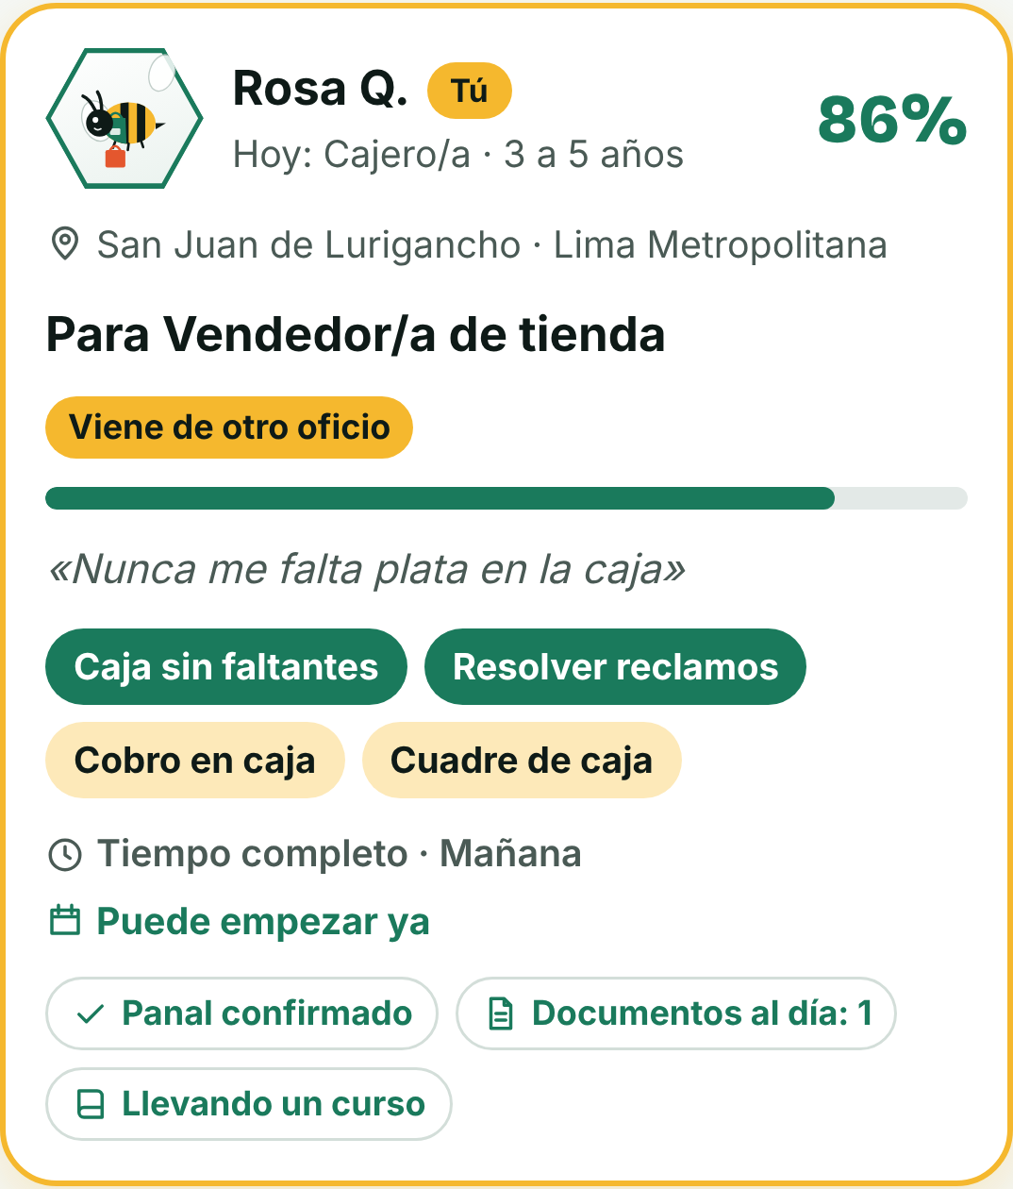
04 · EXPERIENCE
Las empresas la encuentran por lo que sabe hacer
SIN CHAMBEA
Para ella
La empresa busca «vendedora con experiencia».
Rosa no aparece: su experiencia dice «cajera» y no tiene un papel que lo pruebe.
Aparece solo si quiere. Su nombre se ve como en Yape y su celular nunca se publica.
Para la empresa
↓
Encuentra talento de otros oficios que ya cumple casi todo lo que pide el puesto.
CON CHAMBEA
Busca por lo que el puesto necesita.
Rosa aparece con 86 % para Vendedor/a de tienda y la etiqueta «Viene de otro oficio».
Para el Centro de Empleo
Intermedia el contacto, también por Keet, y la persona siempre decide.
Recolocación lateral: el banco muestra a quien viene de otro oficio y ya puede hacer el trabajo.
Notes:
EXPERIENCE · Banco de talento · 10 segundos
“Y si Rosa quiere, aparece en el banco de talento. Una empresa que busca vendedora antes no la habría encontrado, porque su experiencia decía cajera. Con Chambea aparece con 86 % y la etiqueta «viene de otro oficio». Su celular nunca se publica: el contacto pasa por el Centro de Empleo.”

